Slide 1


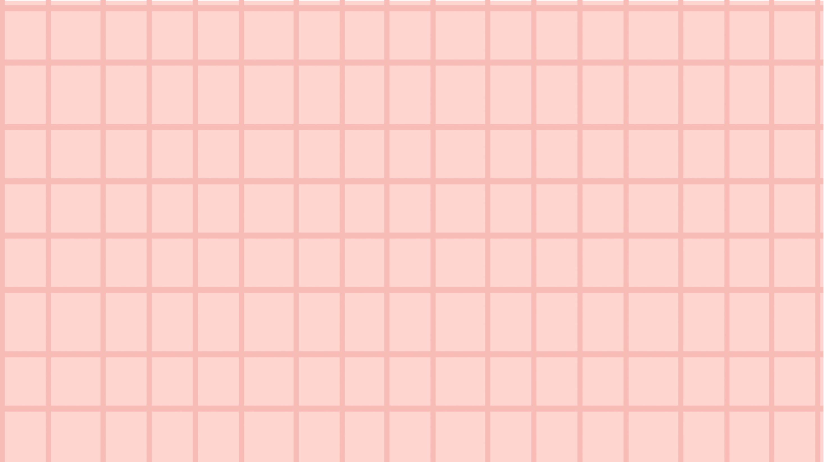


TOÁN 3
(Tiết 2)

Slide 2
LUYỆN TẬP
LUYỆN TẬP

Slide 3

1
>; <; =
?
505 550
400 + 70 + 5 475
<
=
399 401
738 700 + 30 + 7
<
>
100 90 + 9
50 + 1 50 - 1
>
>

Slide 4
2
Số
?
?
?
313
312
?
314
311
315
310
?
?
?
319
316
317
318
?
?
?
?
?
?
1000
999
998
997
996
995
994
993
992
991

Slide 5
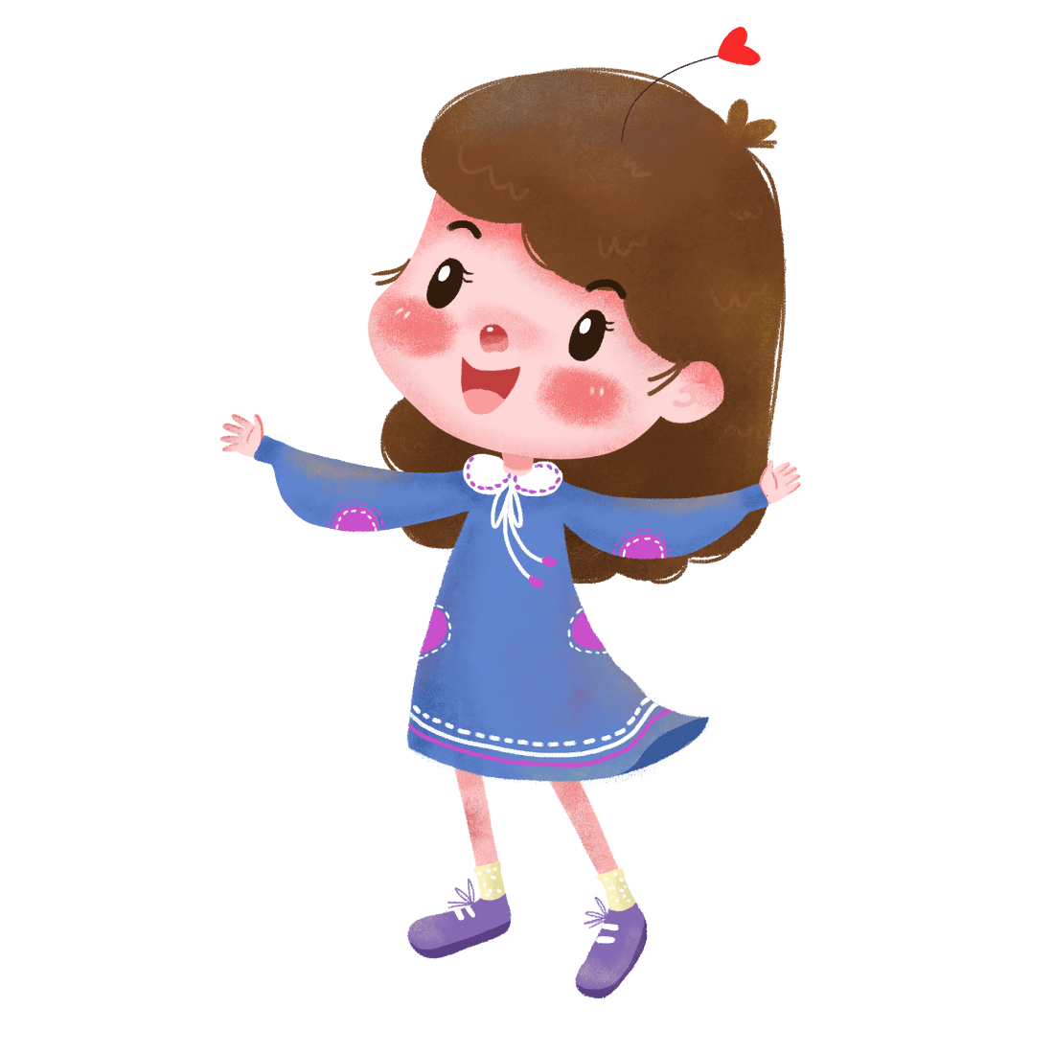
3
Sắp xếp các số 531, 513, 315, 351
theo thứ tự:
a) Từ bé đến lớn
315, 351, 513, 531.
b) Từ lớn đến bé
531, 513, 351, 315.

Slide 6
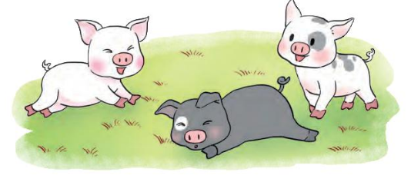
4
Số
?
Ba con lợn có cân nặng lần lượt là 99 kg, 110 kg và 101 kg. Biết lợn trắng nặng nhất, lợn đen nhẹ hơn lợn khoang

Slide 7
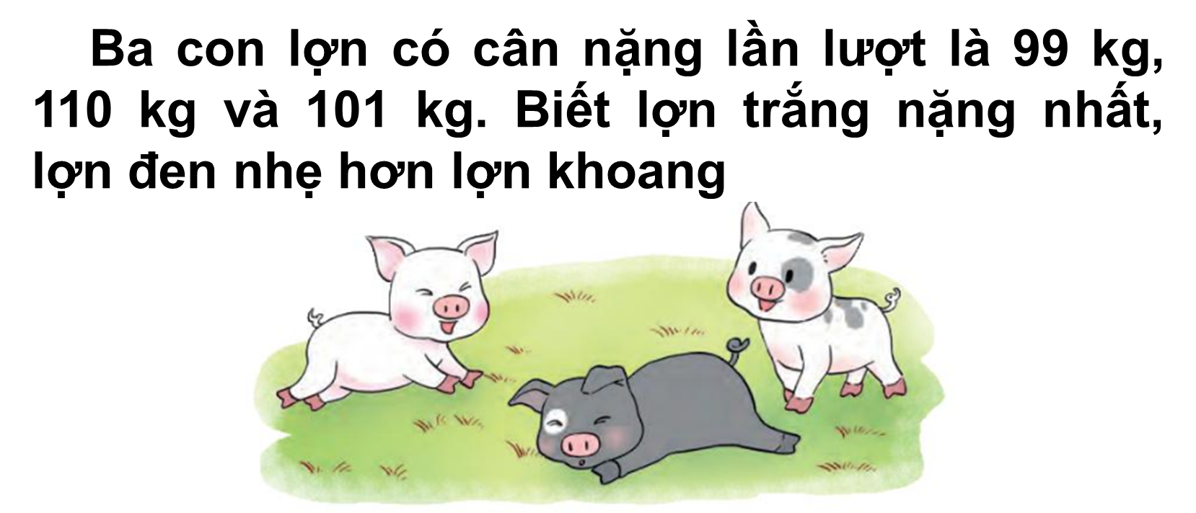
4
Số
?
110
Con lợn trắng cân nặng kg.
Con lợn đen cân nặng kg.
99
Con lợn khoang cân nặng kg.
101

Slide 8
CHÚC CÁC CON
HỌC TỐT!
CHÚC CÁC CON
HỌC TỐT!

